Slide 1
MOAE308
MATEMATİKSEL MODELLEME
Modellemeye Giriş
Model ve Modelleme?
Matematiksel Modelleme?
Model Oluşturma Etkinlikleri (MOE)?

Slide 2
MODELLEMEYE GİRİŞ-1
Araştırmalar geleneksel matematik öğrenme ve öğretme yaklaşımlarının günümüz bireylerinin ihtiyaç duyacakları problem çözme, ilişkilendirme, akıl yürütme ve iletişim kurma gibi temel matematiksel becerilerini GELİŞTİREMEYECEĞİNİ ifade etmektedir (English ve Watters, 2004; Greer, 1997; Zawojevski, Lesh ve English, 2003).

Slide 3
MODELLEMEYE GİRİŞ-2
Bu nedenle, matematik öğrenme ve öğretme uygulamalarının çağımızın gereklilikleri doğrultusunda gözden geçirilmesi gerekir.
Günümüz eğitim sistemlerinde Almanya, Amerika, Avustralya, Finlandiya, İsviçre, İsveç, Singapur ve daha birçok ülkede ilkokuldan yükseköğretime kadar her kademede uygulanmakta olan matematik dersi öğretim programlarında matematiksel modellemenin önemli bir yere sahip olduğu görülmektedir.

Slide 4
MODELLEMEYE GİRİŞ-3
Son yıllarda matematik eğitimi araştırmalarında matematiksel model ve modelleme çalışmaları artan bir biçimde ilgi görmektedir (Blum & Ferri, 2009).
Bunun en önemli nedenlerinden biri TIMSS, PISA gibi uluslararası karşılaştırmalı çalışmalarının sonuçlarına paralel olarak bir çok ülkede araştırmacıların okullarında yetişen öğrencilerin okul dışındaki hayatlarında ve ilerideki mesleki yaşamlarında karşılaştıkları gerçek hayat problemlerini çözme noktasında ne kadar hazırlıklı olduklarını sorgulamaya başlamalarıdır (Mousoulides, 2007; English, 2006).

Slide 5
Model ve Modelleme
Lesh ve Doerr’e (2003) göre modelleme, bir durumun fiziksel, sembolik ya da soyut modelini oluşturma sürecini ifade eder.
Modeller, modelleme sürecinin gerçekleşmesinde gerekli ve yararlı birer araç ve modelleme sürecinde ulaşılması gereken ürünler olarak görülmelidir (Sriraman, 2005).

Slide 6
Matematiksel Modelleme/Model
Gerçek yaşamdaki bir problem durumunun matematiksel olarak ifade edilmesi ve matematiksel modeller yardımıyla açıklanması süreci olarak tanımlanabilir (Berry ve Houston, 1995; Blum ve Niss, 1989).
Pollak’a (1979) göre matematiksel modelleme, matematik ve matematik dışında kalan dünyanın karşılıklı etkileşimidir.
Lesh ve Doerr’e (2003) göre matematiksel model, bir gerçek durumun yorumlanmasına, çözümlenmesine olanak sağlayan zihindeki yapıların matematiksel bir forma dönüştürülmüş dış temsilleridir.

Slide 7
MODEL OLUŞTURMA ETKİNLİKLERİ (MOE) -1
Lesh ve Doerr (2003) modelleme problemleri yerine model ve modelleme terimlerini de içinde barındıran “model oluşturma etkinliği (model eliciting activities)” kavramını kullanmak gerektiğini belirtmişlerdir.
Model oluşturma etkinlikleri modelleme sürecini kapsamaktadır. Bu süreç sonunda amaç, başka insanlarla paylaşılabilir, benzer durumlarda tekrar kullanılabilir ve başka amaçlar için değiştirilebilir bir model üretmektir (Lesh & Doerr, 2003).

Slide 8
MODEL OLUŞTURMA ETKİNLİKLERİ (MOE)-2
Model oluşturma etkinlikleri sonunda bir rakam ya da bir kelime ile yanıtı bulunan geleneksel problemler olmayıp,
rutin olmayan-karmaşık gerçek dünya durumlarını ifade eden, kişilerden bu durumu matematiksel olarak yorumlamasını ve bu durumdan yararlanacak bireylerin karar vermesine yardım etmek amacıyla süreci veya yöntemi matematiksel olarak betimlemesi ve formüle etmesini gerektiren,
olası farklı çözümler içeren problem durumlarıdır (Mousoulides, 2007; Lesh & Zawojewsky, 2007; aktaran, Eraslan, 2011).

Slide 9
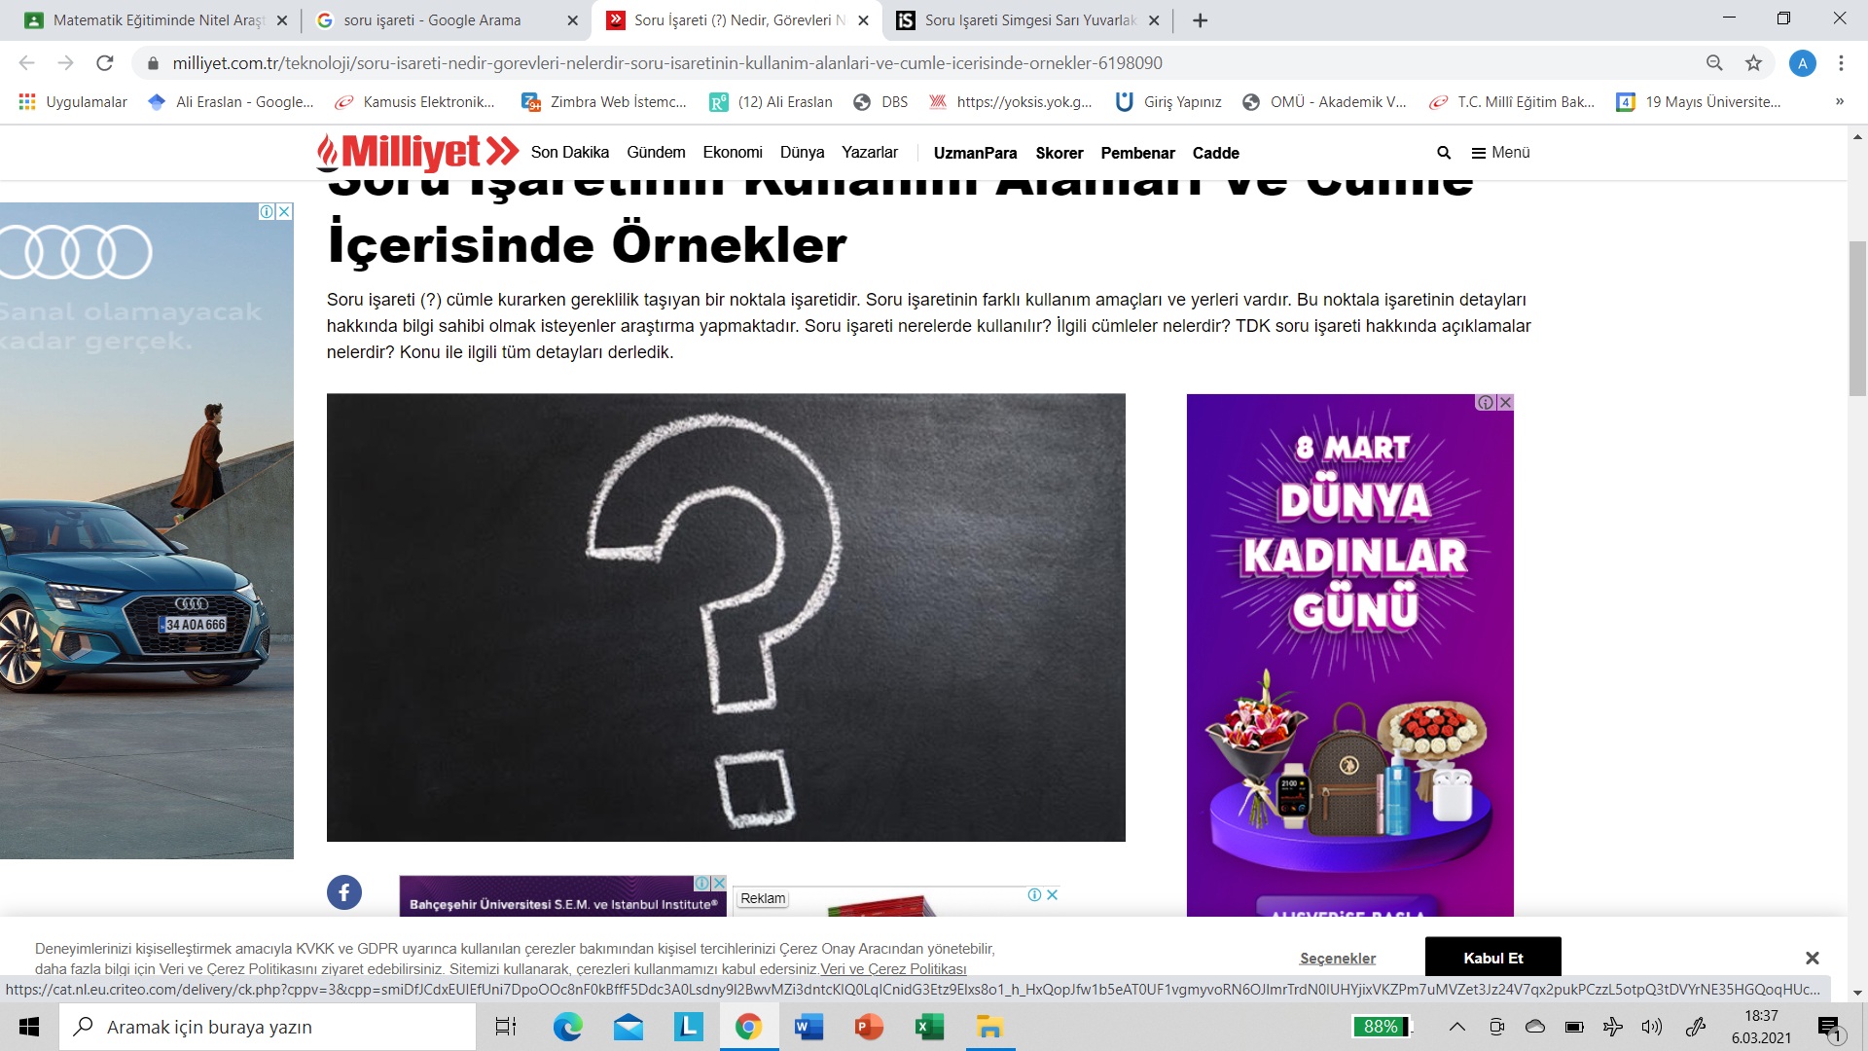
TARTIŞMA-ÖDEV

